Slide 1
Костюм XX сторіччя

Slide 3
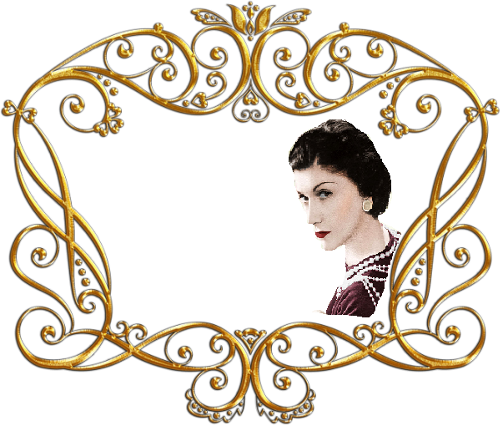
Коко Шанель (1883-1971) - французький модельєр-дизайнер. Створила силует жінки ХХ століття. Придумала знамениті парфуми "Шанель №5". Перша представниця Будинків моделей «від кутюр», яка стала працювати для швейної промисловості. Вважала, що мода, що не знайшла визнання широких мас, вже не мода. В історію костюма увійшла її маленька чорна сукня. Засновниця парфумерної фірми, кутюр'є, меценатка.

Slide 4
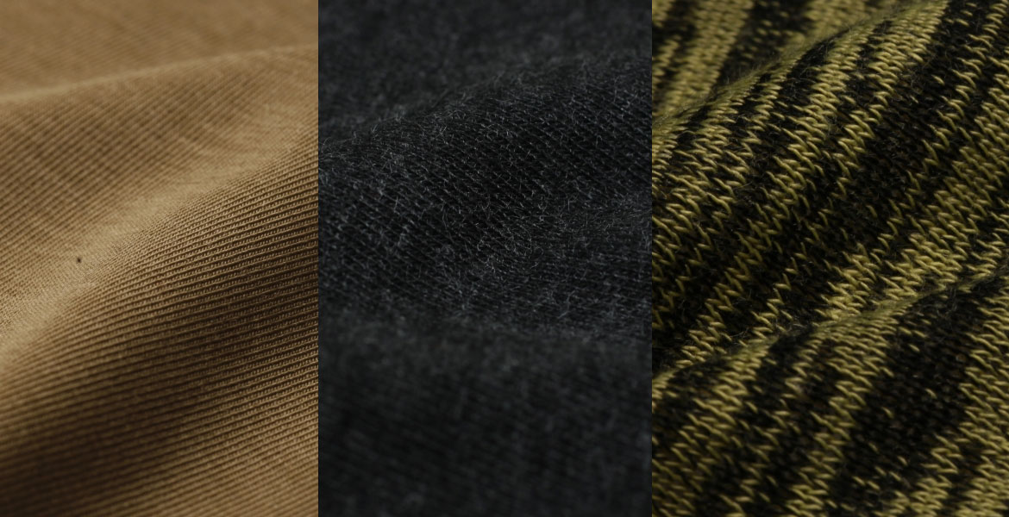
Чим знаменита Коко Шанель і що ввела в моду?
Один з відомих фактів про життя Коко Шанель - ризикована покупка джерсі і перетворення цього матеріалу мало не в еталонний. В 1916 році Габріель закуповує новий недорогий матеріал машинної в'язки, настільки непідвласний голці кравця, що сам виробник цього матеріалу прогнозує їй невдачу. Цей матеріал називався джерсі, з нього - абсолютно непоказного на перший погляд матеріалу, Габріель Шанель наважилася почати кар'єру кутюр'є

Slide 5
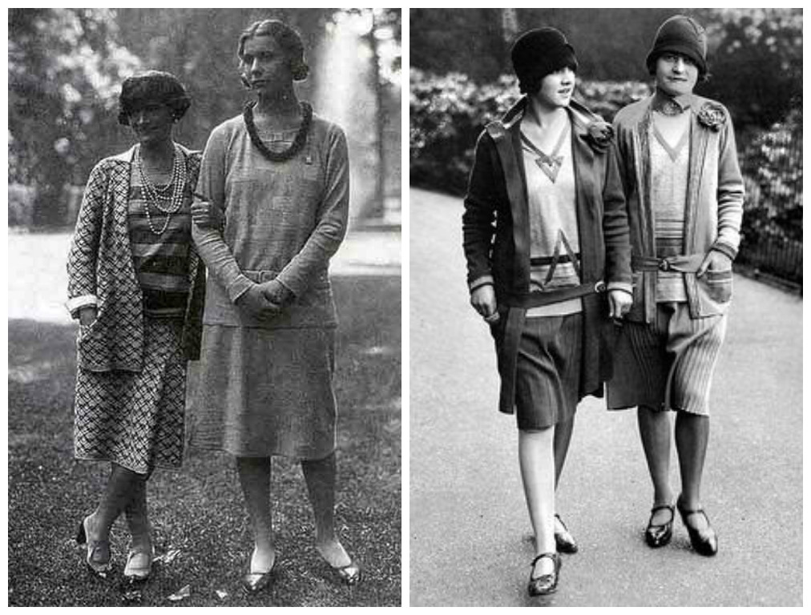
Перші моделі одягу від Коко Шанель з непоказного джерсі

Slide 6
Маленька чорна сукня Маленька чорна сукня стала символом шику та витонченої простоти. Кольору трауру, який Коко перетворила на колір вишуканого смаку. Колишня уніформа паризьких продавців стала сьогоднішньою «уніформою сучасної жінки». Денні варіанти маленької чорної сукні від Шанель виготовляються з шерсті, вечірні – з атласу, оксамиту та крепу.

Slide 7
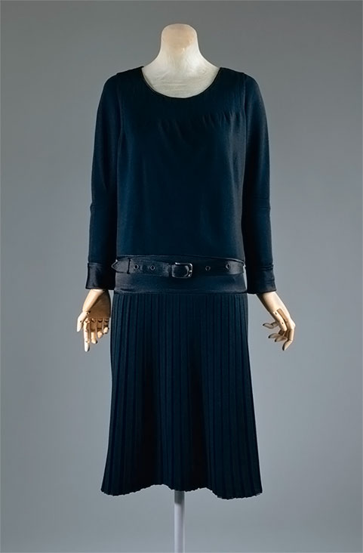
Маленька чорна сукня

Slide 8
Твідовий костюм Мадемуазель створила твідовий костюм для повсякденної зручності, а він згодом перетворився на елемент високої моди. Приталений жакет без коміра з кантом та пряма спідниця нижче колін, пошиті з шерстяного букле або ворсистої тканини. Золоті ґудзики були прикрашені логотипом Шанель, а краї оздоблені шнуром, вельветом або оборками. Твідовий костюм увійшов в історію завдяки Джекі Кеннеді, яка одягнула рожевий з чорною облямівкою костюм Шанель у той трагічний день, коли у Далласі вбили її чоловіка.

Slide 9
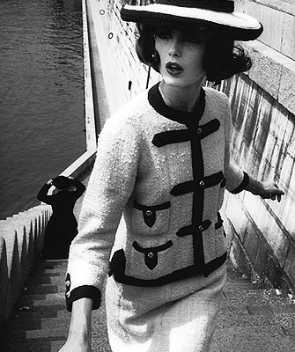
Знаменитий твідовий костюм Шанель, який існує поза модою

Slide 10
Брюки Коко «позичила» брюки у чоловіків через їхню зручність та практичність. Проте вони назавжди оселилися у жіночому гардеробі: прямі, неодмінно у поєднанні з високим каблуком, який видовжує ноги, та поясом, який підкреслює талію

Slide 11
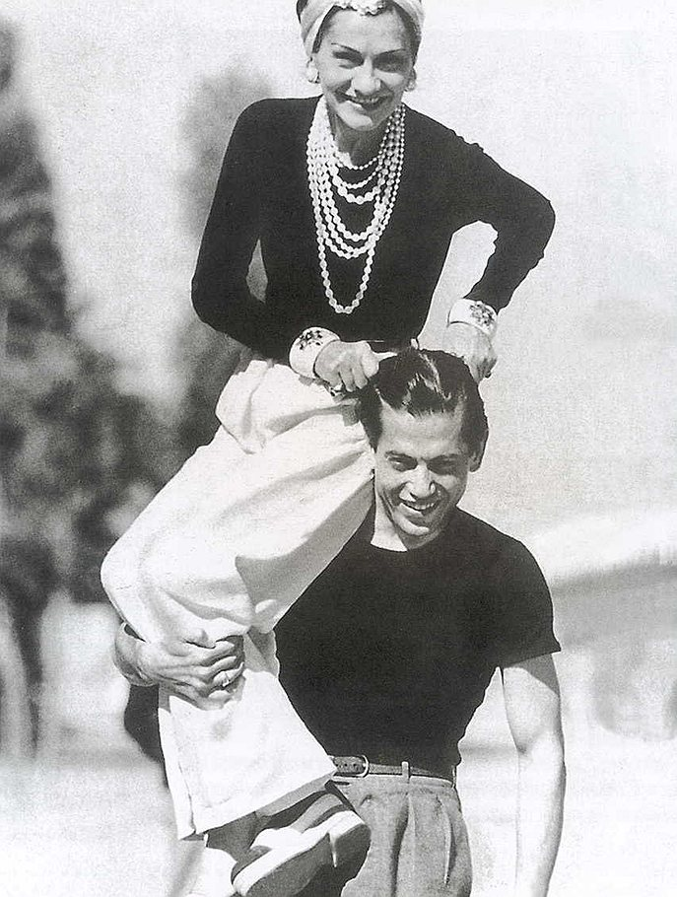
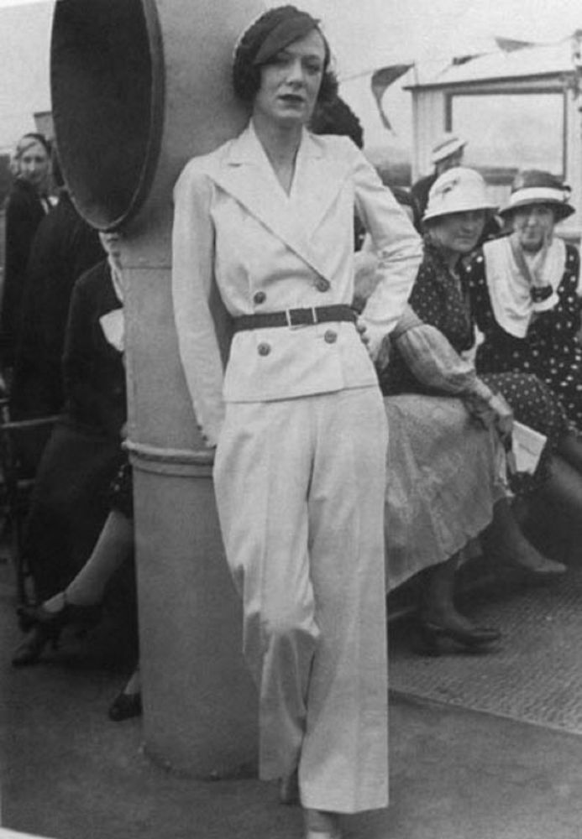
Брюки

Slide 12
Спідниця-олівець Саме Коко Шанель ввела моду на спідницю-олівець довжиною нижче колін. Вона вважала коліна найбільш непривабливою частиною жіночого тіла й наполегливо радила їх приховувати. Зате тонку талію і лінію стегон спідниця-олівець підкреслює найвигідніше

Slide 13
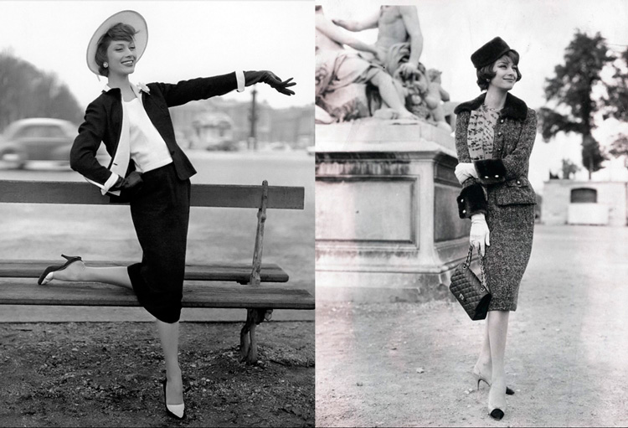
Стиль Коко Шанель: спідниця-олівець

Slide 14
Намисто із перлів Коко Шанель першою почала працювати з біжутерією й обожнювала носити прикраси у неймовірній кількості. На ній все дзвеніло – намиста, браслети, брошки, запонки. Кутюр’є з легкістю комбінувала штучні перли зі смарагдами та рубінами. На ній завжди були улюблені перли Шанель.

Slide 15
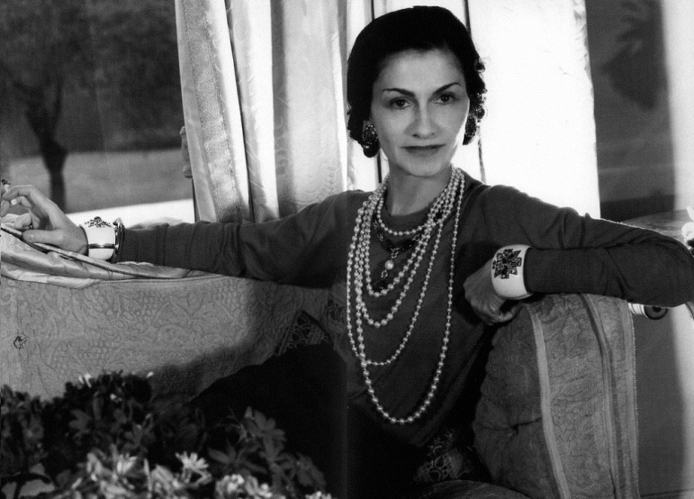
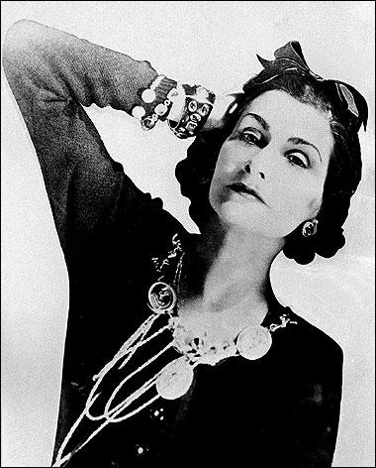
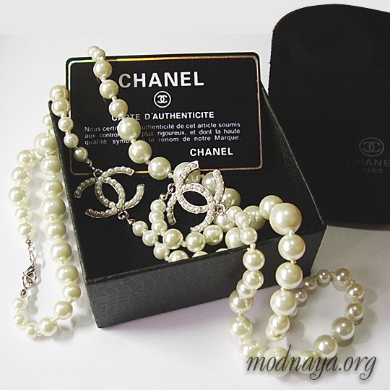
Стиль Коко Шанель: намисто із перлів та біжутерія

Slide 16
Сумочка на ланцюжку Шанель сворила сумочку на ланцюжку, яка одягалася на плече, щоб руки залишалися вільними. Названий за місяцем та роком своєї появи на світ – 2.55 – вистьобаний ридикюль на золотому ланцюжку став одним з найбільш впізнаваних елементів стилю Шанель. Її сумочки виготовлялися з двох матеріалів: шкіри та джерсі й у найулюбленіших кольорах дизайнерки - бежевому, коричневому, чорному

Slide 17
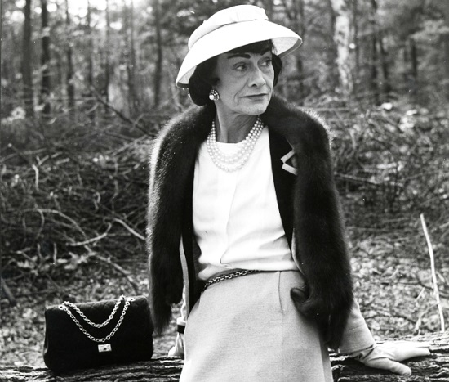
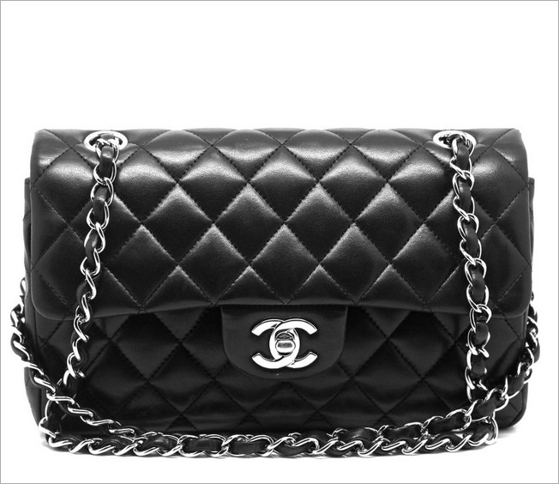
Стиль Коко Шанель: сумочка на ланцюжку, модель 2.55

Slide 18
Парфуми «Chanel № 5» П’ятірка – улюблене число Коко, і всі свої колекції вона демонструвала 5-го числа. Революційний запах – синтезований коктейль, який нагадував запах квітучого саду, Коко помістила у революційний флакон – кришталевий паралелепіпед з білою етикеткою та чорними буквами Chanel, схожий за формою на горілчаний штоф. Як наслідок, створені понад 90 років тому парфуми Шанель № 5 – й досі найвідоміші парфуми в усьому світі

Slide 19
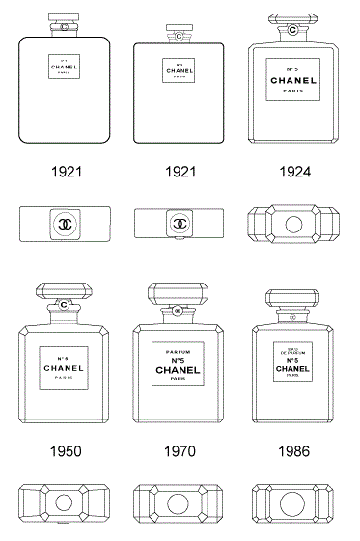
Стиль Коко Шанель: парфуми «Chanel № 5

Slide 20
Коко Шанель не могла й уявити такий успіх в той час, коли відкрила маленький магазинчик капелюхів в Парижі, тим самим поклавши початок одному із найвідоміших Будинків моди у світі.
Сучасні дизайнери, які працюють в Будинку моди Шанель, створюючи яскраві і незвичайні колекції, шанують і продовжують традиції легендарної мадмуазель Коко

Slide 21
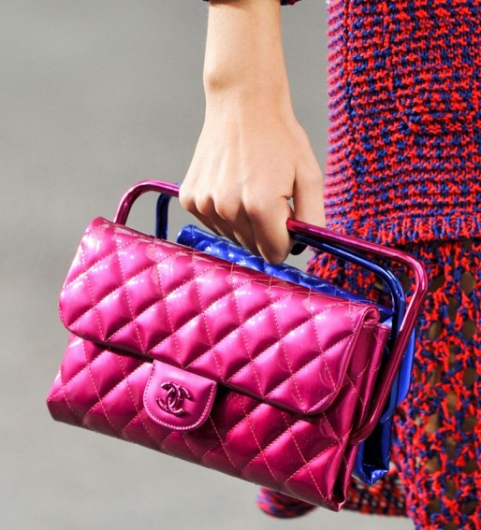
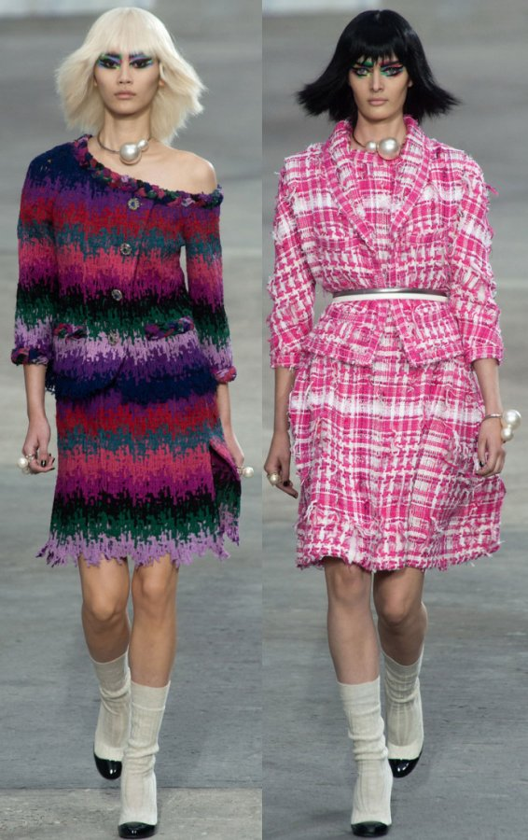
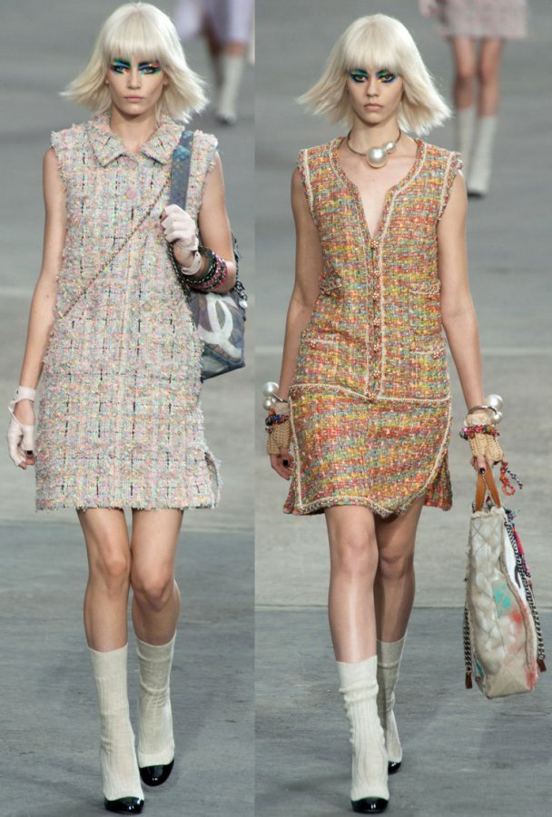
Стиль Шанель на подіумах сьогодні…

Slide 22
Дякую за увагу!

